Slide 1
48-6
This work is licensed under a Creative Commons Attribution-ShareAlike 4.0 International License.
Please add this statement to all the videos you create.
English Bible quotes are from the World English Bible US, which is in the public domain.
Notes:
48 Persecution
1. Deacons appointed – Acts 6:1-7 (Left Top)
2. Stephen – Acts 6:8 – 8:4 (Right Top)
3. Philip, Peter and John in Samaria – Acts 8:4-25 (Right Bottom)
4. Philip and the Ethiopian – Acts 8:25-40 (Left Bottom)
5. Saul’s Conversion – Acts 9:1-9 (Left Center)
6. Ananias prays for Saul– Acts 9:10-19a (Center Lower)
7. Saul’s Escape – Acts 9:19b-31 (Center Upper)

Slide 2
शाऊल यीशु मसीह के बारे में प्रचार करना और वहा से बच निकलना - प्रेरितों के काम 9:19-31
This work is licensed under a Creative Commons Attribution-ShareAlike 4.0 International License

Slide 3
Saul Preaches and Escapes – Acts 9:19-31
शाऊल यीशु मसीह के बारे में प्रचार करना और वहा से बच निकलना - प्रेरितों के काम 9:19-31

Slide 4
शाऊल यीशु मसीह के बारे में प्रचार करना और वहा से बच निकलना - प्रेरितों के काम 9:19-31

Slide 5
19and after taking some food, he regained his strength. And he spent several days with the disciples in Damascus.
20Saul promptly began to proclaim Jesus in the synagogues, declaring, “He is the Son of God.”
19 फिर भोजन करके बल पाया। वह कई दिन उन चेलों के साथ रहा जो दमिश्क में थे।
20 और वह तुरन्त आराधनालयों में यीशु का प्रचार करने लगा, कि वह परमेश्वर का पुत्र है।

Slide 6
प्रेरितों के काम 9:19,20

Slide 7
21All who heard him were astounded and asked, “Isn’t this the man who wreaked havoc in Jerusalem on those who call on this name? And hasn’t he come here to take them as prisoners to the chief priests?”
21और सब सुननेवाले चकित होकर कहने लगे, “क्या यह वही व्यक्ति नहीं है जो यरूशलेम में उन्हें जो इस नाम को लेते थे नाश करता था, और यहाँ भी इसलिए आया था, कि उन्हें बाँधकर प्रधान याजकों के पास ले जाए?”

Slide 8
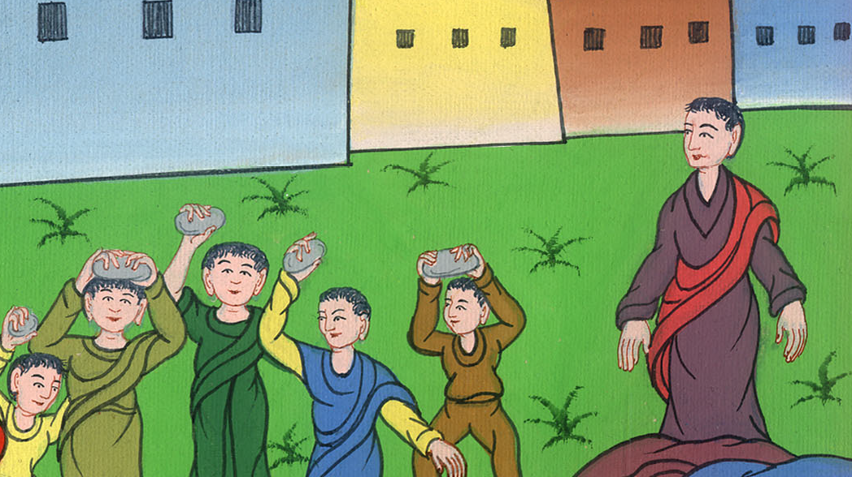
प्रेरितों के काम 9:21

Slide 9
22But Saul was empowered all the more, and he confounded the Jews living in Damascus by proving that Jesus is the Christ.
22 परन्तु शाऊल और भी सामर्थी होता गया, और इस बात का प्रमाण दे-देकर कि यीशु ही मसीह है, दमिश्क के रहनेवाले यहूदियों का मुँह बन्द करता रहा।

Slide 10
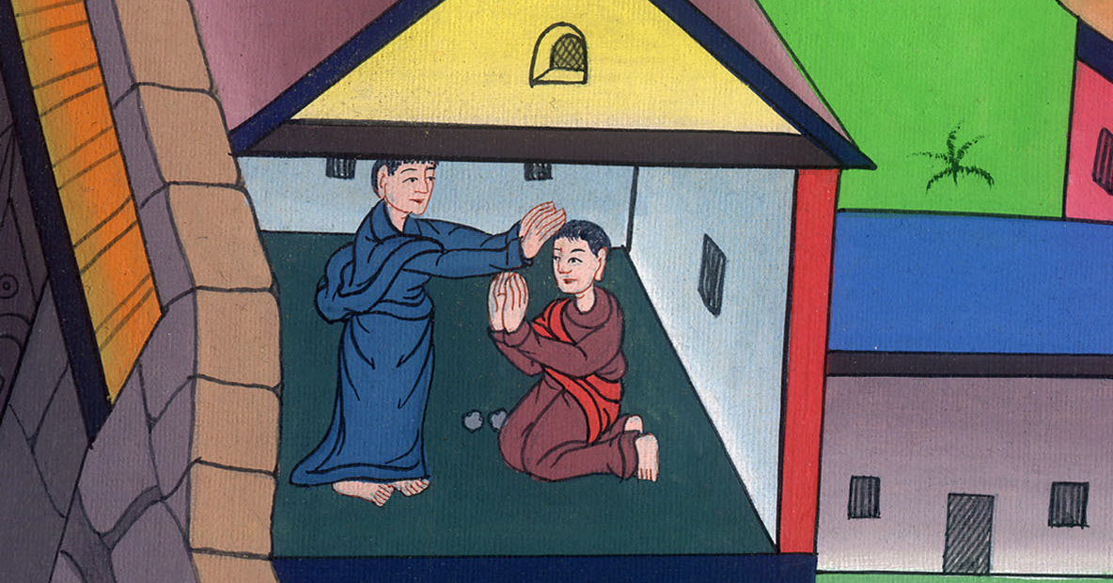
प्रेरितों के काम 9:22

Slide 11
23After many days had passed, the Jews conspired to kill him, 24but Saul learned of their plot. Day and night they watched the city gates in order to kill him.
23जब बहुत दिन बीत गए, तो यहूदियों ने मिलकर उसको मार डालने की युक्ति निकाली।
24 परन्तु उनकी युक्ति शाऊल को मालूम हो गई: वे तो उसको मार डालने के लिये रात दिन फाटकों पर घात में लगे रहते थे।

Slide 12
प्रेरितों के काम 9:23,24

Slide 13
25One night, however, his disciples took him and lowered him in a basket through a window in the wall.
25 परन्तु रात को उसके चेलों ने उसे लेकर टोकरे में बैठाया, और शहरपनाह पर से लटकाकर उतार दिया।

Slide 14
प्रेरितों के काम 9:25

Slide 15
26When Saul arrived in Jerusalem, he tried to join the disciples, but they were all afraid of him, not believing that he was a disciple.
26यरूशलेम में पहुँचकर उसने चेलों के साथ मिल जाने का उपाय किया परन्तु सब उससे डरते थे, क्योंकि उनको विश्वास न होता था, कि वह भी चेला है।

Slide 16
प्रेरितों के काम 9:26

Slide 17
27Then Barnabas brought him to the apostles and described how Saul had seen the Lord, who spoke to him on the road to Damascus, and how Saul had spoken boldly in that city in the name of Jesus.
27परन्तु बरनबास ने उसे अपने साथ प्रेरितों के पास ले जाकर उनसे कहा, कि इसने किस रीति से मार्ग में प्रभु को देखा, और उसने इससे बातें की; फिर दमिश्क में इसने कैसे साहस से यीशु के नाम का प्रचार किया।

Slide 18
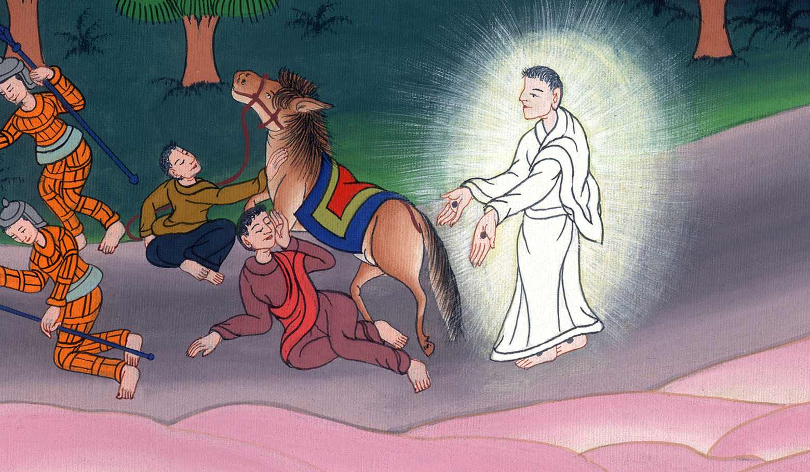
प्रेरितों के काम 9:27

Slide 19
28So Saul stayed with them, moving about freely in Jerusalem and speaking boldly in the name of the Lord.
28वह उनके साथ यरूशलेम में आता-जाता रहा। और निधड़क होकर प्रभु के नाम से प्रचार करता था;

Slide 20
प्रेरितों के काम 9:28

Slide 21
29He talked and debated with the Grecian Jews, but they tried to kill him.
29और यूनानी भाषा बोलनेवाले यहूदियों के साथ बातचीत और वाद-विवाद करता था; परन्तु वे उसे मार डालने का यत्न करने लगे।

Slide 22
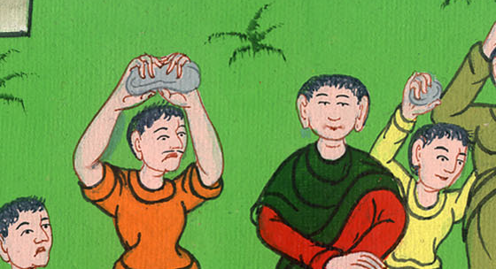
प्रेरितों के काम 9:29

Slide 23
30When the brothers learned of this, they took him down to Caesarea and sent him off to Tarsus.
30यह जानकर भाइयों ने उसे कैसरिया में ले आए, और तरसुस को भेज दिया।

Slide 24
प्रेरितों के काम 9:30

